Slide 1
Презентация проекта устройства
Разработчики: Е.А. Баглаева,
Ю.А. Николаев,
А.В. Щукин,
А.Д. Бубнов

Slide 2
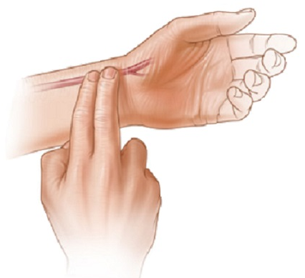
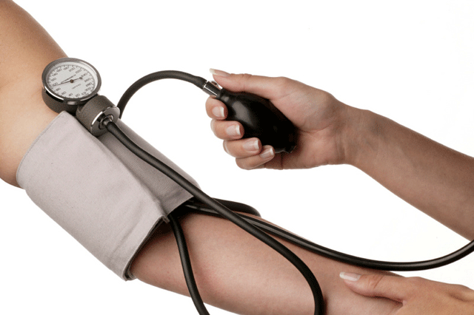
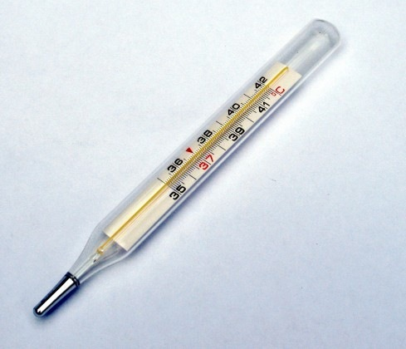
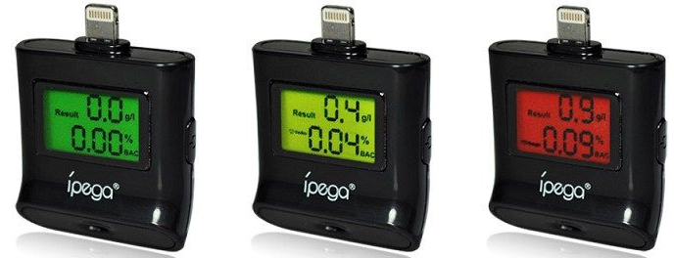
Цель проекта
Разработать продукт, который позволит быстро и удобно выполнять измерения основных биометрических характеристик человека.

Slide 3
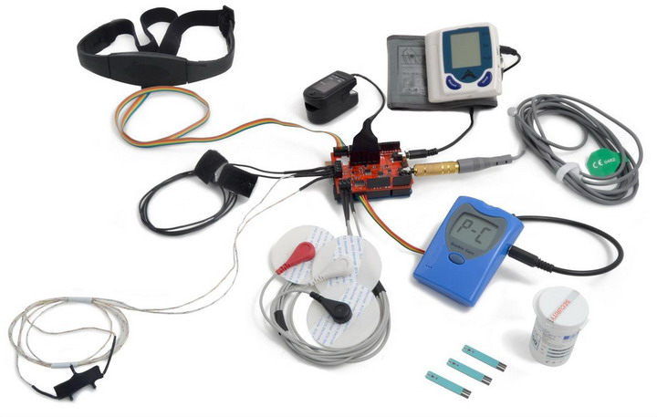
Постановка задачи
Требуется разработать веб-приложение, работающее с сервером, который будет получать биометрические данные от платы Arduino и модуля eHealth, а так же работать с базой данных. Готовый продукт будет позволять измерять артериальное давление, пульс, температуру тела и уровень алкоголя в крови.

Slide 4
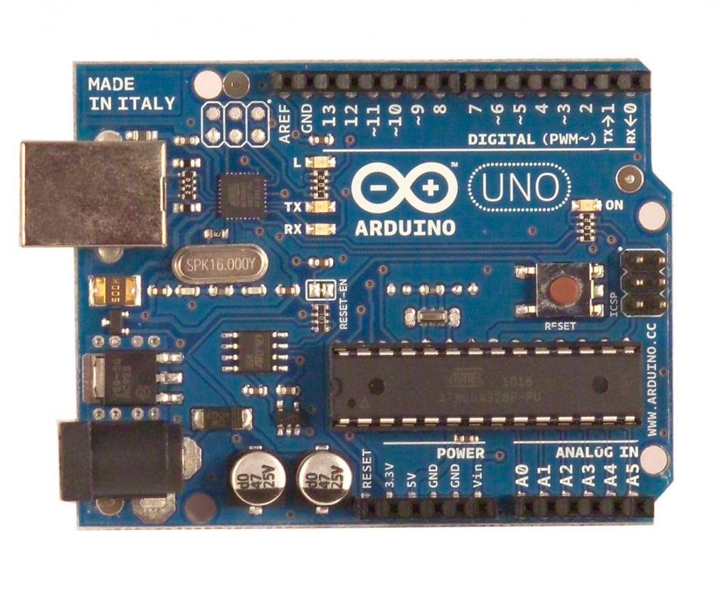
Необходимое оборудование и его стоимость
Плата Arduino UNO Rev3 (1 500 рублей или 20 евро);

Slide 5
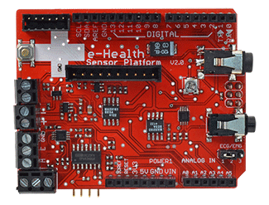
Необходимое оборудование и его стоимость
Модуль e-Health Sensor Shield v2.0 (5 700 рублей или 75 евро);

Slide 6
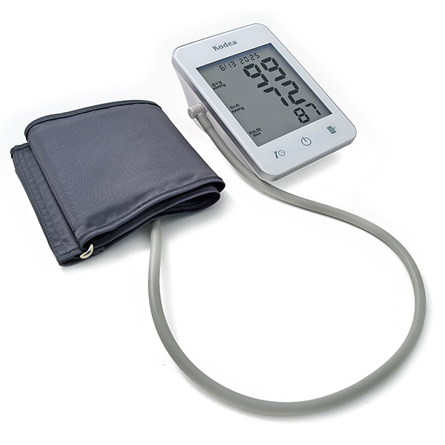
Необходимое оборудование и его стоимость
Сенсор Blood Pressure Sensor (Sphygmomanometer) v2.0 (9 000 рублей или 120 евро);

Slide 7
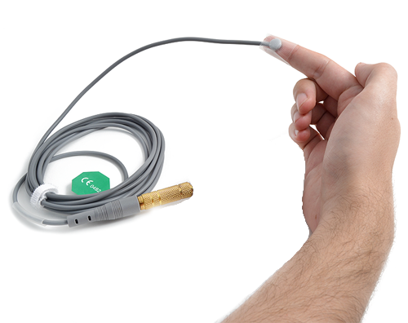
Необходимое оборудование и его стоимость
Сенсор Body Temperature Sensor (1 500 рублей или 20 евро);

Slide 8
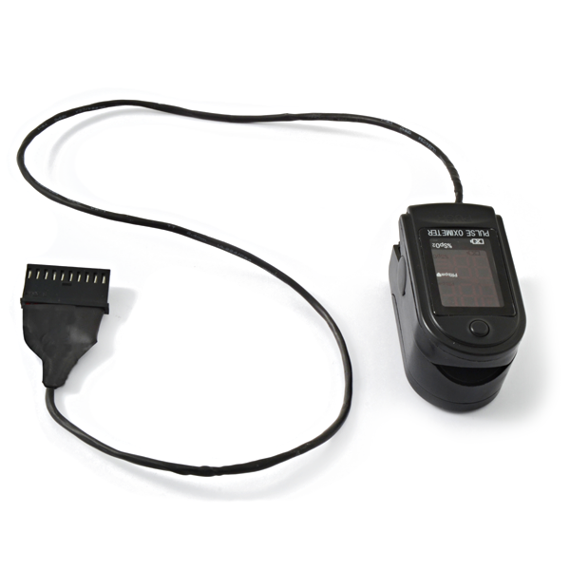
Необходимое оборудование и его стоимость
Сенсор Pulse and Oxygen in Blood Sensor (SPO2) (4 200 рублей или 55 евро);

Slide 9
Необходимое оборудование и его стоимость
Компьютер для поднятия сервера и базы данных (30 000 рублей);
Периферия (2 000 рублей).
Итоговая стоимость необходимого оборудования для реализации проекта составляет приблизительно 53 900 рублей.
Заказчикам продукта оборудование обойдётся в 23 900 рублей (цена без учёта компьютера для сервера и базы данных).

Slide 10
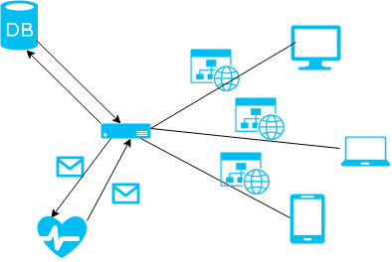
Структурная схема продукта

Slide 11
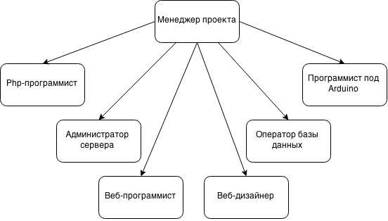
Структура участников проекта

Slide 12
План выполнения работ
24.12.14. Знакомство с платой Arduino и первое изучение её возможностей. (2 часа).
25.12.14. Работа с платой Arduino совместно с модулем e-Health, а так же анализ возможностей данных устройств. (2 часа).
14.01.15. Изучение работы платы Arduino совместно с модулем Ethernet. Попытка отправить сообщение от платы Arduino на другой компьютер с помощью сети Интернет. (2 часа 30 минут).
16.01.15. Изучение способов поднятия сервера. Первые попытки его запуска и работы с ним. (1 час 30 минут).
19.01.15. Поднятие базы данных. Первые попытки связать базу данных с сервером. (3 часа).
26.01.15 Разработка дизайна веб-приложения для работы с сервером и базой данных. (6 часа).
28.01.15. Разработка прототипа приложения (макета) в программе Microsoft Visio 2007. (6 часов).

Slide 13
План выполнения работ
02.02.15. Написание чистой разметки веб-приложения и различных страниц приложения. (12 часов).
06.02.15. Настройка работы «голого» веб-приложения с базой данных через сервер. (20 часов).
10.02.15. Тестирование работы веб-приложения, проверка правильности извлечения данных из базы данных, правильность работы авторизации и т.д. (12 часов).
14.02.15. Устранение выявленных недочётов и ошибок в работе веб-приложения. (12 часов).
17.02.15. Настройка сервера для записи данных, полученных от Arduino, в базу. (12 часов).
21.02.15. Тестирование правильности записи данных в базу. (6 часов).
24.02.15. Устранение выявленных недочётов и ошибок в работе сервера с базой данных и платой. (8 часов).

Slide 14
План выполнения работ
28.02.15. Объединение всех компонентов проекта в одно целое, настройка правильного их взаимодействия. (6 часов).
04.03.15. Тестирования объединённого продукта на наличие ошибок и неточностей. (18 часов).
09.03.15. Устранение выявленных недочётов и ошибок в работе объединённого приложения. (20 часов).
14.03.15. Компактное объединение платы Arduino, модуля e-Health и подключаемых сенсоров для получения объединённого устройства, для снятия биометрических данных. (6 часов).
17.03.15. Разработка и создание «бокса» для готового устройства. (8 часов).
20.03.15. Написание документации на полученных продукт. (20 часов).
25.03.15. Патентование готового продукта. (6 часов).
30.04.15. Резерв.
Итого: 189 часов.

Slide 15
Преимущества проекта
объединение;
компактность;
удобный интерфейс;
возможность настраивать нужный диапазон частот;
простота.

Slide 16
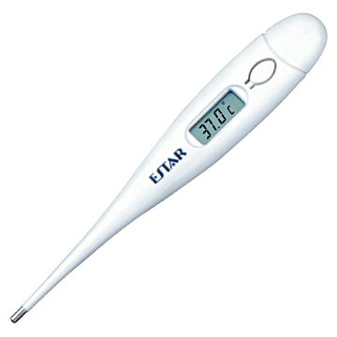
Характеристика конкурентов
Цифровой термометр MICROLIFE MT 18A1 (Цена – 697 рублей).

Slide 17
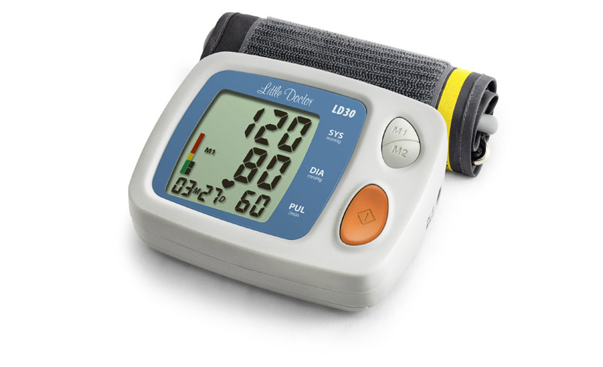
Характеристика конкурентов
Цифровой тонометр LD30 (Цена – 1 890 рублей).

Slide 18
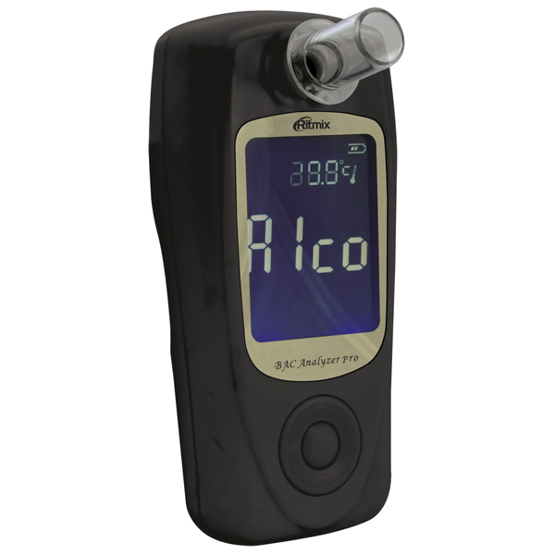
Характеристика конкурентов
Алкотестер «Ritmix RAT-730» (Цена – 5 500 рублей).

Slide 19
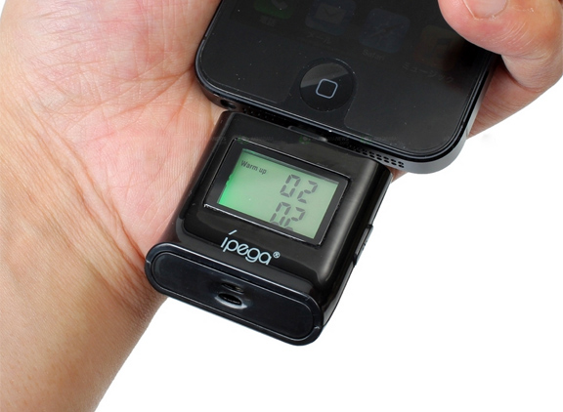
Характеристика конкурентов
Алкотестер для iPhone (Цена – 1280 рублей).

